Slide 1
СТАЛНОСТ ПРОИЗВОДА И КОЛИЧНИКА
Математика 3. разред

Slide 2
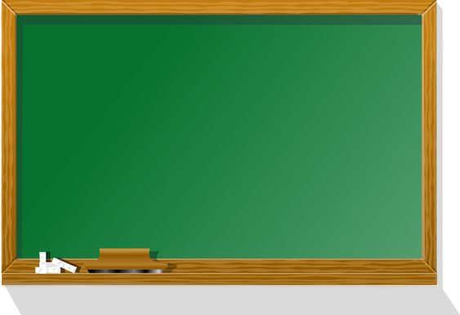
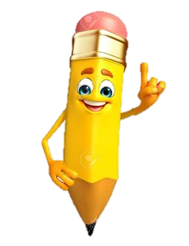
Да поновимо:
Сталност производа
Примјер: 10 . 8 = 80
(10 : 2) ∙ (8 ∙ 2) = 5 ∙ 16 = 80
или
(10 ∙ 2) ∙ (8 : 2) = 20 ∙ 4 = 80
Производ се неће промијенити, ако један чинилац повећамо неколико пута, а други смањимо за исти број пута.

Slide 3
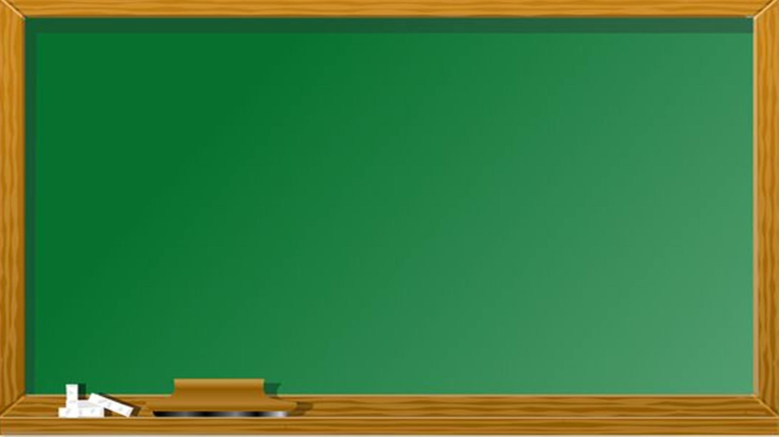
Сталност количника
Примјер: 18 : 3 = 6
(18 : 3) : (3 : 3) = 6 : 1 = 6
или
(18 ∙ 3) : (3 ∙ 3) = 54 : 9 = 6
Количник се не мијења, ако дјељеник и дјелилац умањимо исти број пута или увећамо исти број пута.

Slide 4
1. Докажи сталност производа ако су чиниоци 12 и 6.
Задатак можеш урадити на два начина.
12 ∙ 6 = 72
Први начин: (12 : 6) ∙ (6 ∙ 6) = 2 ∙ 36 = 72
Други начин: (12 ∙ 6) ∙ (6 : 6) = 72 ∙ 1 = 72

Slide 5
2. Докажи сталност количника ако је дјељеник 27,
а дјелилац 3.
Задатак можеш урадити на два начина.
27 : 3 = 9
Први начин: (27 ∙ 3) : (3 ∙ 3) = 81 : 9 = 9
Други начин: (27 : 3) : (3 : 3) = 9 : 1 = 9

Slide 6
3. Израчунај призвод бројева 10 и 5, а затим први
чинилац умањи 5 пута, а други увећај исто толико
пута. Шта се десило са производом?
10 ∙ 5 = 50
(10 : 5) ∙ (5 ∙ 5) = 2 ∙ 25 = 50
Производ се није промијенио.

Slide 7
4. Израчунај количник бројева 20 и 2, а затим:
а) дјељеник и дјелилац умањи два пута;
б) дјељеник и дјелилац увећај два пута.
Шта се десило са количником?
20 : 2 = 10
а) (20 : 2) : (2 : 2) = 10 : 1 = 10
б) (20 ∙ 2) : (2 ∙ 2) = 40 : 4 = 10
Количник се није промијенио.

Slide 8
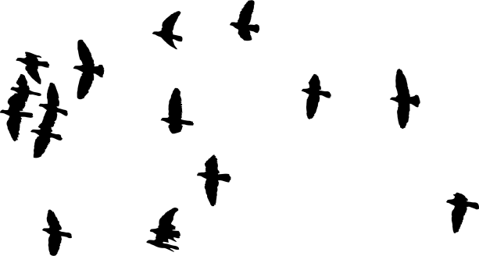
5. На небу је било 12 јата птица. У сваком јату је било
по 8 птица. Нека јата су одлетјела па се број јата смањио
4 пута. Колико пута треба да се повећа број птица и
у преосталим јатима па да укупан број птица остане
непромијењен?
12 ∙ 8 = 96
(12 : 4) ∙ (8 ∙ 4) = 3 ∙ 32 = 96
Број птица у преосталим јатима треба да се повећа 4 пута да би количник остао непромијењен.

Slide 9
ЗАДАТАК ЗА САМОСТАЛАН РАД:
Урадити сљедеће задатке тако што ћете доказати сталност производа и количника.
1. а) 10 ∙ 6 = б) 15 : 5 = в) 6 ∙ 8 =

